Slide 1


Curso Android
Edición 2013

Slide 2
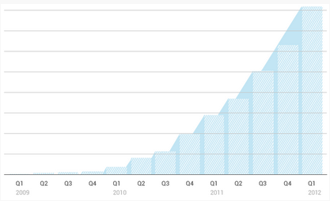
Distribuir Aplicaciones en Play Store
Tema 9
Criterios de visibilidad
Mil millones de descargas al mes y creciendo.
Hacernos visibles entre tantas aplicaciones.
400 Millones de dispositivos.
Mas de 25 Billones de descargas.
1.5 Millones de descargas al mes.
Mas de 130 Paises

Slide 3
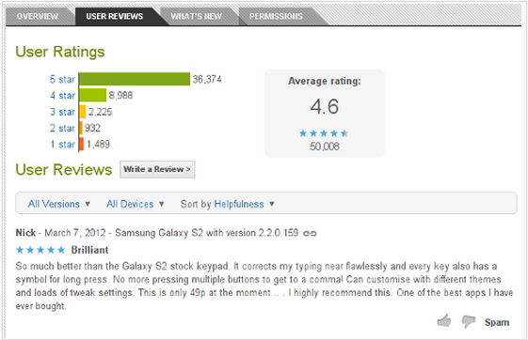
Distribuir Aplicaciones en Play Store
Tema 9
Criterios de visibilidad
Potenciar nuestra aplicación fomentando las puntuaciones y los comentarios.

Slide 4
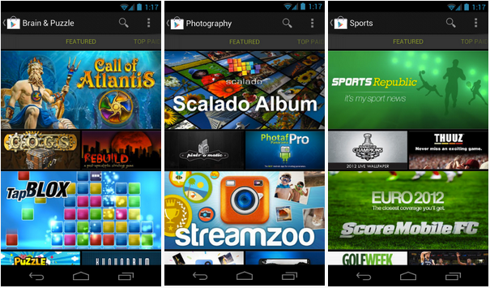
Distribuir Aplicaciones en Play Store
Tema 9
Criterios de visibilidad
Elegir la categoría adecuada.
Mas de 30 categorías.
Ordenadas en una combinación de puntuación, comentarios, descargas, pais…
Estar en los primeros puestos supone estar en la categoría de “Selección PLAY”

Slide 5
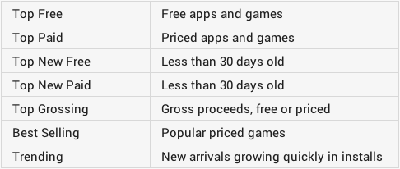
Distribuir Aplicaciones en Play Store
Tema 9
Criterios de visibilidad
Play prima en las búsquedas las aplicaciones mas populares y las mas relevantes
Proporciona acceso directo a estas aplicaciones.

Slide 6
Distribuir Aplicaciones en Play Store
Tema 9
Criterios de visibilidad
Play tiene un equipo dedicado a probar aplicaciones y promocionar las mejores.
“Editorial Team” se dedica a buscar “Diamantes en Bruto” y promocionarlas.
Cada semana el equipo genera una selección de las mejores aplicaciones que han encontrado.
Dedican una sección especial solo para tablets.
La marca EDITORS’ CHOICE
La marca TOP DEVELOPER

Slide 7
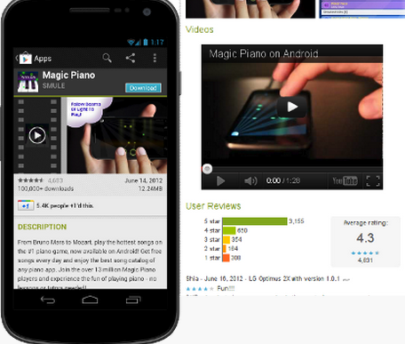
Distribuir Aplicaciones en Play Store
Tema 9
Criterios de visibilidad
Debemos cuidar la pagina de nuestra aplicación.
Añadir imágenes y videos.
Enlaces a otras de nuestras aplicaciones.
Añadir enlaces a nuestra aplicación en PLAY desde otras webs.

Slide 8
Distribuir Aplicaciones en Play Store
Tema 9
Retorno de la inversión.
Tenemos 4 modos de rentabilizar nuestras aplicaciones:
Ofrecer servicios
Venta directa
Venta de productos dentro de nuestra aplicación y suscripciones.
Publicidad
Podemos hacer las combinaciones que creamos adecuadas.

Slide 9
Distribuir Aplicaciones en Play Store
Tema 9
Retorno de la inversión.
Servicios.
Suele ofrecer la aplicación de forma gratuita.
El PLAY se convierte en el escaparate de nuestro servicio.
La aplicación gratuita es abierta y ofrece el servicio genérico.
Obtenemos beneficios de la personalización de la aplicación.
Obtenemos beneficios de la contratación de nuestros servicios.
Obtenemos como beneficio la publicidad de nuestra empresa o producto.
Obtenemos como beneficio una comunidad de usuarios.

Slide 10
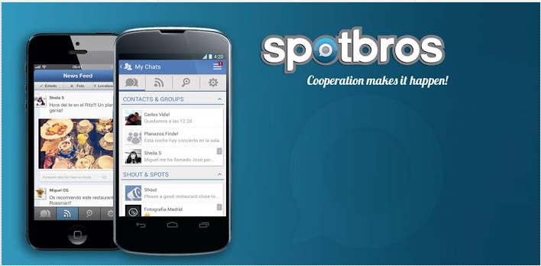
Distribuir Aplicaciones en Play Store
Tema 9
Retorno de la inversión.
Servicios.
Spotbros.
Es una chat al puro estilo de Whats App.
Ofrece de forma gratuita la aplicación y un servicio de mensajería instantánea.
ROI
Personalización de su aplicación para la EMT (Empresa Municipal de Transporte de Madrid).
Alquiler de sus servidores a la EMT.

Slide 11
Distribuir Aplicaciones en Play Store
Tema 9
Retorno de la inversión.
Venta directa. Prepago
Play permite la venta de aplicaciones.
Podemos comprar desde el dispositivo o desde al web.
Permite varias formas de pago
Tarjeta de credito
Operadora
Tarjeta regalo
Google Play Balance
Permite adaptar los precios por países.
Ofrece informes de las ventas.

Slide 12

Distribuir Aplicaciones en Play Store
Tema 9
Retorno de la inversión.
Venta directa. Prepago
Es recomendable disponer de versión Lite y versión Premium.
Podemos potenciar las ventas con mecanismos de publicidad.
Endomondo Sport Tracker.
Version Lite + publicidad.
Creación de comunidad de usuarios. +1 millón de descargas.
Versiones satélite con servicios complementarios.

Slide 13
Distribuir Aplicaciones en Play Store
Tema 9
Retorno de la inversión.
Pagos dentro de la aplicación.
Vendemos productos de nuestra aplicación desde dentro de ella.
Requiere una cuenta de Google Wallet
Solo sirve para vender contenido digital.
No se puede utilizar para vender productos físicos, servicios personales, o cualquier cosa que requiera la entrega física.
A diferencia de las aplicaciones de pago, una vez que el usuario haya adquirido un producto no hay reembolso (Gestionado por Google).
Google Play no proporciona ninguna forma de distribución de contenidos.
Somos responsables de la entrega de los contenidos digitales que se vende en las aplicaciones

Slide 14
Distribuir Aplicaciones en Play Store
Tema 9
Retorno de la inversión.
Pagos dentro de la aplicación.
Este mecanismo es típico de los juego.
Second Life fue pionero en este sistema.
La aplicación consta de un entorno básico y vendemos los complementos.
Accesorios para mejor jugabilidad.
Nuevas armas mas destructivas.
Nuevos niveles.
Avatares de personajes famosos.

Slide 15

Distribuir Aplicaciones en Play Store
Tema 9
Retorno de la inversión.
Pagos dentro de la aplicación.
Pou.
Aplicación gratuita (100 millones de descargas)
Vende accesorios para nuestra mascota
Usa dinero virtual
Permite conseguir dinero mediante juegos
Podemos comprar dinero virtual
Permite socializar el juego. (Gamificación)

Slide 16
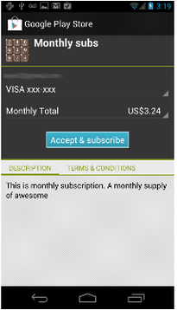
Distribuir Aplicaciones en Play Store
Tema 9
Retorno de la inversión.
Suscripciones.
Se rige por las mismas normas que el pago dentro de la aplicación.
Permite establecer el periodo de suscripción.
Play se encarga de gestionar los pagos de forma automática.
Ideal para revistas y para servicios.
Play proporciona el mecanismo de cancelación de la suscripción.
Las devoluciones debemos gestionarlas de forma manual.

Slide 17
Distribuir Aplicaciones en Play Store
Tema 9
Retorno de la inversión.
Suscripciones.
Whats App.
Cliente de mensajería.
Pago por servicio (1 año).
Peligros de este sistema en aplicaciones: Line (Pago por contenidos)

Slide 18
Distribuir Aplicaciones en Play Store
Tema 9
Retorno de la inversión.
Publicidad. AdMob
Insertamos banners de publicidad en nuestra aplicación.
Cobramos cada vez que un usuario presiona en el banner.
La publicidad la gestiona Google mediante AdWord.
Podemos usar distintas redes de publicidad.
Disponemos de un monedero virtual donde se acumulan nuestras ganancias.
AdMob proporciona el SDK con los componentes “Banners” listos para usar.
Debemos crearnos una cuenta en AdMob.
http://www.google.com/ads/admob/

Slide 19
Distribuir Aplicaciones en Play Store
Tema 9
Retorno de la inversión.
Publicidad. AdMob
Angry Birds.
Comenzó siendo un juego de pago.
Añadió las versiones Lite con publicidad.
La publicidad generaba mas beneficios que las ventas.
Creo una comunidad de usuarios.
Dejar de pensar en usuarios, pensar en fans.
Venta de productos asociados. Peluches, Juegos…

Slide 20
Distribuir Aplicaciones en Play Store
Tema 9
Retorno de la inversión.
Publicidad. AdMob
Angry Birds. Algunos secretos.
Cuidar la experiencia de usuario al máximo.
Recursos trabajados.
Storyboard de cada juego.
Videos contando la historia de los personajes.
Actualizaciones periódicas con nuevos niveles.
Nuevos juegos con historias nuevas.

Slide 21
Distribuir Aplicaciones en Play Store
Tema 9
Distribución
Google Play hace más que conectar la aplicación con los usuarios.
Ayuda a alcanzar la máxima distribución en todo el ecosistema Android.
Se asegura de que la aplicación sólo está disponible para el público que deseamos alcanzar.
Podemos administrar fácilmente la distribución geográfica de nuestras aplicaciones, sin ningún cambio en la aplicación.
Podemos especificar en qué países y territorios deseamos estar disponibles.
Nos permite controlar la distribución de acuerdo a las necesidades de nuestra aplicación.
Podemos evitar las descargas en dispositivos que no disponen del hardware adecuado

Slide 22
Distribuir Aplicaciones en Play Store
Tema 9
Distribución
Google Play hace que sea fácil de ver lo que está sucediendo con nuestra aplicaión.
Nos da acceso a una gran variedad de estadísticas anónimas e informes personalizados que muestran el rendimiento y las calificaciones de instalación de la aplicación.
Podemos ver los datos y gráficos de instalaciones activas, todos los días, y el total por dispositivos o usuarios únicos, así como actualizaciones y desinstalaciones.
Podemos ver la puntuación media de la aplicación y su valor acumulado.
Podemos filtrar todos los datos por paises, dispositivos, operadores, etc…

Slide 23
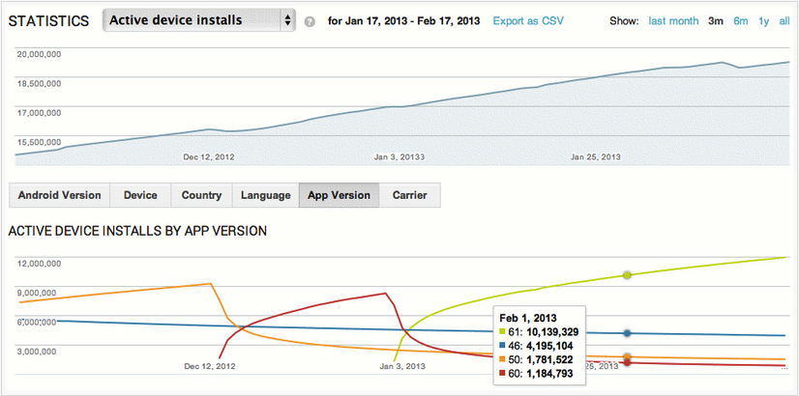
Distribuir Aplicaciones en Play Store
Tema 9
Distribución

Slide 24
Distribuir Aplicaciones en Play Store
Tema 9
Distribución
Podemos obtener información del mundo real antes de publicar.
Google Play permite distribuir versiones preliminares de la aplicación a grupos de pruebas.
Disponemos de dos fases. Alfa y Beta
Cuando publicamos en Alfa o en Beta tenemos el control de quién puede instalar la aplicación.
Los comentarios de los usuarios de alfa y beta nos son reportados directamente y no se contabilizan como revisiones.
Para ayudar a garantizar la calidad y proteger la calificación de nuestras aplicaciones podemos elegir un despliegue por etapas.
Podemos publicar a un porcentaje de usuarios e ir aumentando este %.

Slide 25
Distribuir Aplicaciones en Play Store
Tema 9
Distribución
Podemos crear una aplicación que soporte todos los tamaños de pantalla específicos y las versiones de la plataforma de un solo APK.
Distribuir un solo APK a todos los usuarios es un enfoque muy recomendable, porque es la forma más fácil de gestionar y mantener la aplicación.
La opción Multiple APK nos permite crear varios APK que utilizan el mismo nombre de paquete.
Podemos subir todos los archivos APK de Google Play bajo una lista única de productos y Google Play seleccionará el mejor APK que ofrecer a los usuarios, en base a las características de sus dispositivos.
Con los archivos de expansión podemos tener hasta dos descargas secundarias para cada APK publicado y gestionar su descarga desde el APK.
Cada uno de los dos archivos de expansión puede ocupar hasta 2 GB.

Slide 26
Distribuir Aplicaciones en Play Store
Tema 9
Distribución
Google Play ofrece dos características para proteger una aplicación contra la piratería.
Google Play Licensing es un servicio que permite que la aplicación consulte a un servidor de licencias de confianza en tiempo de ejecución.
Google Play ofrece encriptación aplicación para ayudar a proteger sus aplicaciones de pago.
Cuando se descarga una aplicación de pago en dispositivos con Android 4.1 o superior Google encripta la aplicación para que sólo la pueda ejecutar el usuario que la descargó, en el dispositivo para el que se descargó en un principio.

Slide 27
Distribuir Aplicaciones en Play Store
Tema 9
Publicación
Publicar una aplicación en Google PLAY.
Abrir la consola de Google Play.
https://play.google.com/apps/publish/.
Si no tenemos cuenta de desarrollador deberemos pagar una cuota de $25 mediante Google Wallet.
Si somos una empresa es mejor crear una cuenta de gmail asociada a la empresa en lugar de usar una cuenta personal.

Slide 28
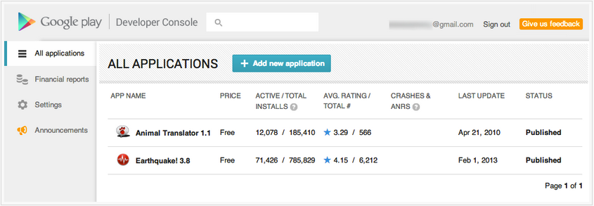
Distribuir Aplicaciones en Play Store
Tema 9
Publicación. Developer Console

Slide 29
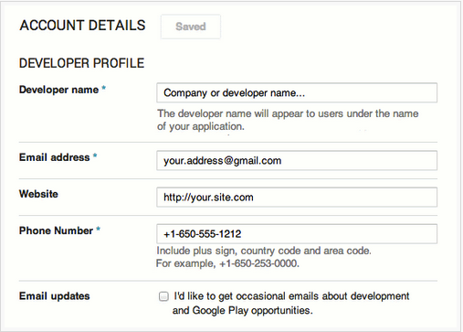
Distribuir Aplicaciones en Play Store
Tema 9
Publicación. Developer Console
Detalles del desarrollador.

Slide 30
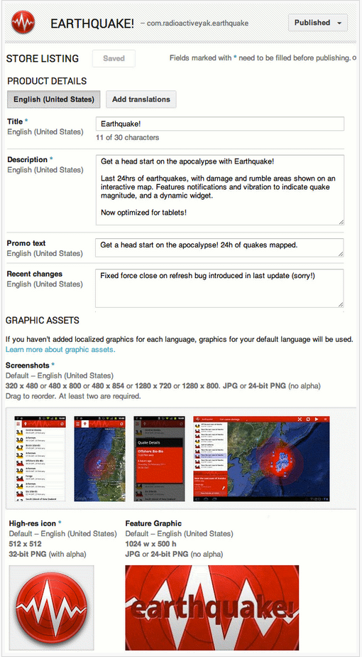
Distribuir Aplicaciones en Play Store
Tema 9
Publicación. Developer Console
Detalles de la aplicación.

Slide 31
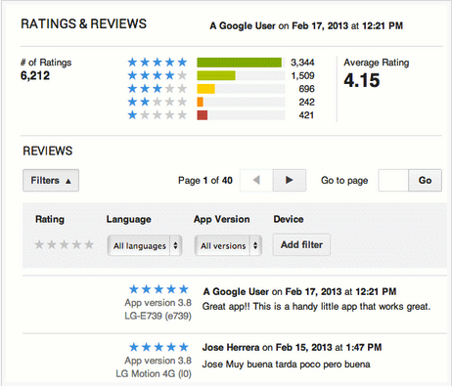
Distribuir Aplicaciones en Play Store
Tema 9
Publicación. Developer Console
Comentarios y puntuaciones.

Slide 32
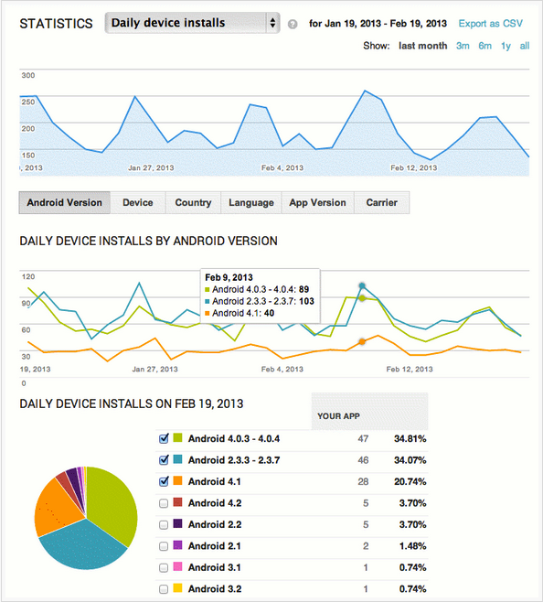
Distribuir Aplicaciones en Play Store
Tema 9
Publicación. Developer Console
Estadisticas.

Slide 33
Distribuir Aplicaciones en Play Store
Tema 9
Publicación. Developer Console
Check List (L10N).
Identificar los idiomar y regiones a los que queremos optar.
Adaptar la aplicación a las distintas regiones.
Aplicar layouts alternativos cuando sea necesario.
Soporte RTL
Soporte de fechas, numero y monedas.
Disponer de los ficheros strings.xml para cada idioma
Disponer de las imágenes q necesiten ser adaptadas a cada idioma.

Slide 34
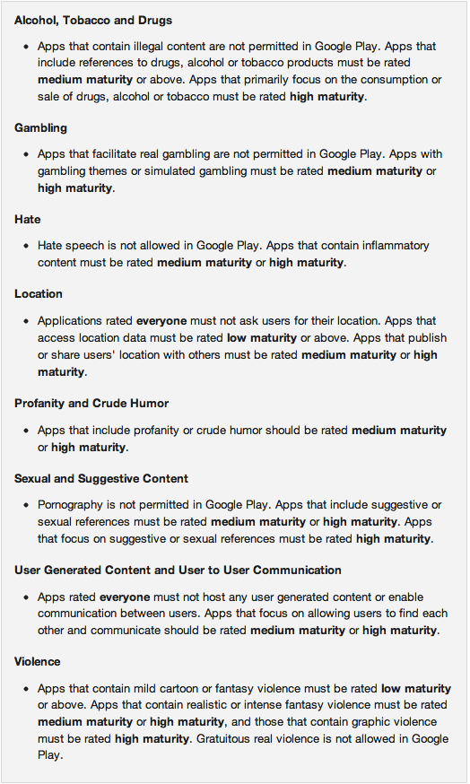
Distribuir Aplicaciones en Play Store
Tema 9
Publicación. Developer Console
Check List.
Probar la aplicación, comprobar las funcionalidades, mapas, api keys…
Determinar nivel del contenido
Comprobar los puntos de L10N
Comprobar tamaño del APK (50 mb)
Coprobar la compatibilidad con distintos tipos de pantalla
Establecerla gratis o de pago.

Slide 35
Distribuir Aplicaciones en Play Store
Tema 9
Publicación. Developer Console
Check List.
Añadir los elementos de pago si los hubiese.
Añadir los precios para cada pais de los elementos anteriores.
Preparar los graficos promocionales.
Firmar y subir el APK
Publicar en Alfa o Beta
Publicar en Play

Slide 36
Distribuir Aplicaciones en Play Store
Tema 9
Publicación. Developer Console
Una vez publicado.
Revisar frecuentemente las calificaciones y comentarios en la página de la aplicación.
Prestar especial atención a los problemas recurrentes que podrían indicar errores u otros problemas.
Estar pendiente de los nuevos lanzamientos de Android.
Añadir enlaces a recursos de apoyo alojados en nuestra web, tales como foros, manuales FAQ...
Indicar una dirección de correo donde los usuarios puedan resolver sus dudas e incidencias.

Slide 37
Distribuir Aplicaciones en Play Store
Tema 9
Publicación. Developer Console
Una vez publicado.
Además de la ventana de reembolso automático que ofrece Google Play, debemos ser generosos con nuestra propia política de reembolso ya que los usuarios satisfechos serán más propensos a comprar en el futuro.
Reconocer y solucionar problemas en su aplicación.
Responder a los comentarios de los usuarios de forma proactiva.
Publicar actualizaciones tan a menudo como sea posible, sin llegar a ser molesto con cambios demasiado frecuentes.
Proporcionar un resumen de lo que ha cambiado en cada actualización.
Permitir que los usuarios participen en la mejora de la aplicación.

Slide 38
Distribuir Aplicaciones en Play Store
Tema 9
Promoción.
Enlazar la aplicación con su pagina en redes sociales.
Crear enlaces a listados de nuestras aplicaciones.
Crear una campaña en Google AdMob.
Gamificación.
Estar cerca de los usuarios.
Como Angry Birds convertir usuarios en fans.
Indicar mejoras añadidas a partir de feedback de usuarios.
Si hacemos una aplicación de pago, presentar su versión LITE.

